Slide 1
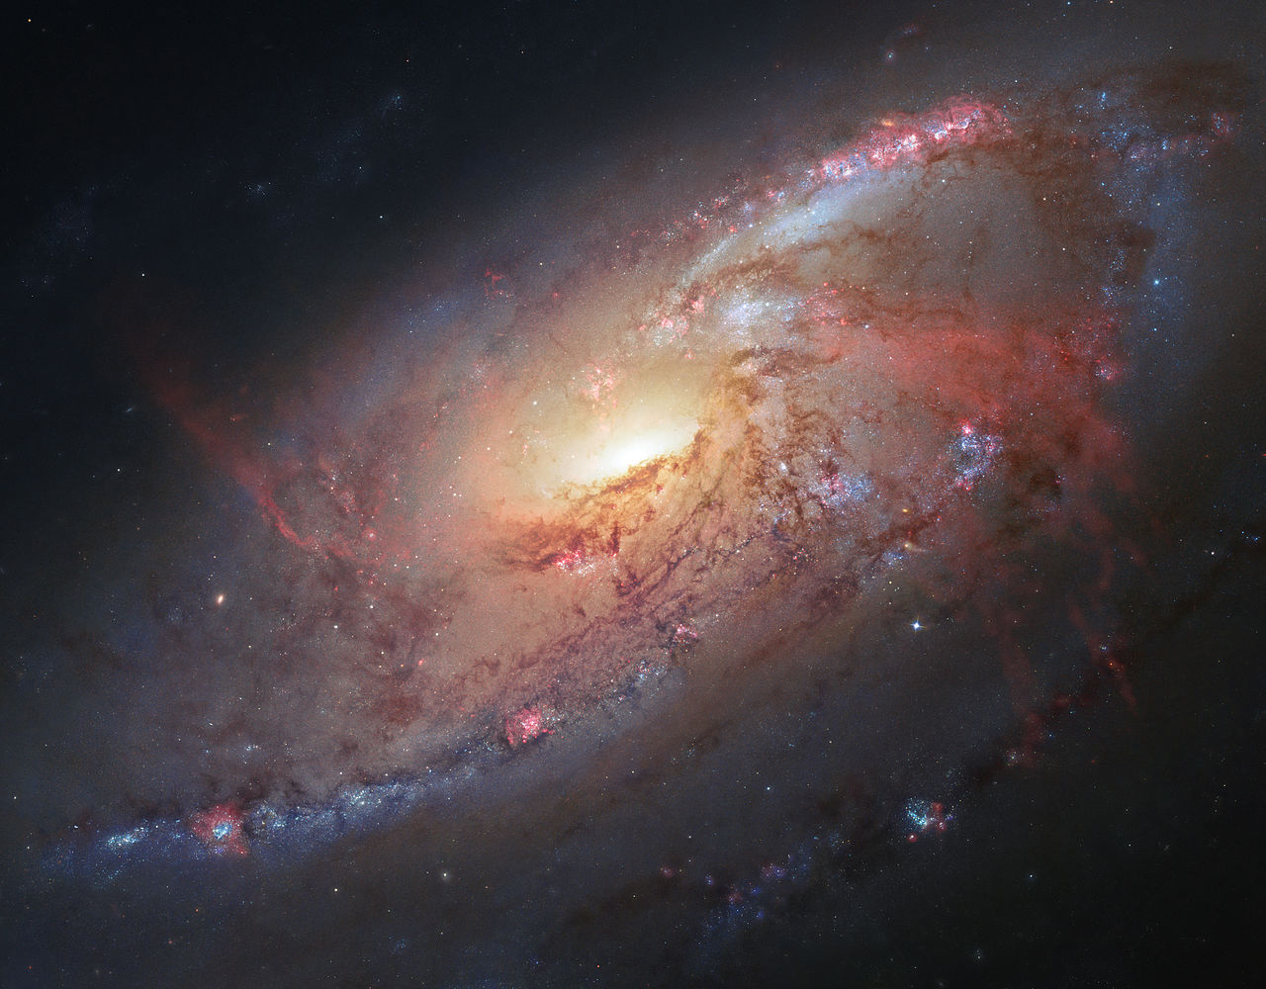
Photonentorpedos aus dem All - Strahlungstransport und Astrophysikalische Maser
Dr. Markus Röllig
Universität zu Köln

Slide 2
NGC 4258 / M106

Slide 3
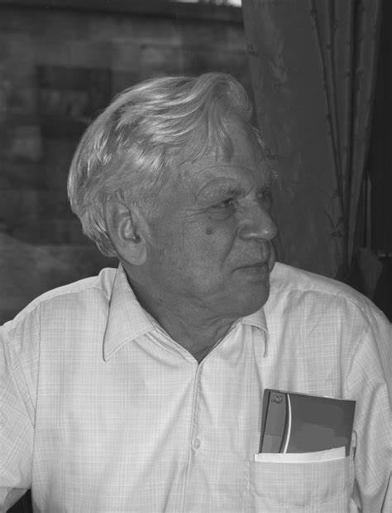
In Erinnerung an Prof. Dr. Wilhelm H. Kegel
W. H. Kegel (1936-2019)

Slide 4

L.A.S.E.R / M.A.S.E.R
LASER steht für “Light Amplification through stimulated emission of radiation” auf deutsch: Lichtverstärkung durch stimulierte Emission von Strahlung
Light = sichtbares Licht (λ=300…600 nm)
Microwave=Mikrowellen (λ =1mm…30 cm)
MASER steht für “Microwave Amplification through stimulated emission of radiation“

Slide 5
Astronomische Maser
Maserstrahlung ist unglaublich intensiv. Teilweise strahlen sie bei nur einer Frequenz ein Vielfaches der gesamten Energie der Sonnenstrahlung ab.
Typische Maser haben Strahlungstemperaturen von mehr als 10⁹ K, d.h. eine Glühbirne müsste mehrere Mrd. K heiß sein um bei der gleichen Frequenz genauso hell zu sein.
Sogenannte Megamaser sind eine Million mal heller als Maser in der Milchstraße.
Wie kann das sein?
Notes:
Die gesamte Radiostrahlung der Milchstraße (10-10000 MHz) die die Erde trifft (4pi R^2)= 0.5e6 J (1MJ = Kalorien in einem Snickers)
= ca. kinetische Energie eines Auto auf der Landstrasse
Die gesamte Sammlung aller Radioteleskope hat ca 2e6 m^2 Sammelfläche -> total Energie 0.002J = kinetische Energie eines Wassertropfens, der mit 50km/h zu Boden fällt

Slide 6
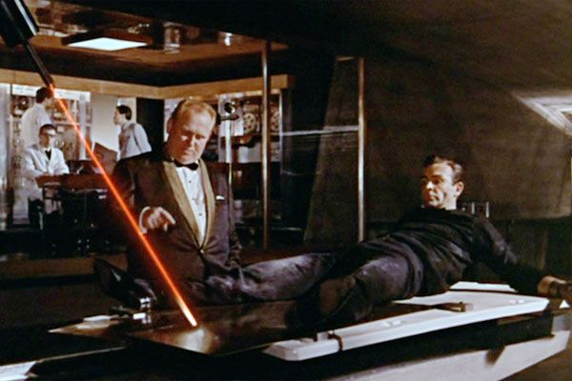
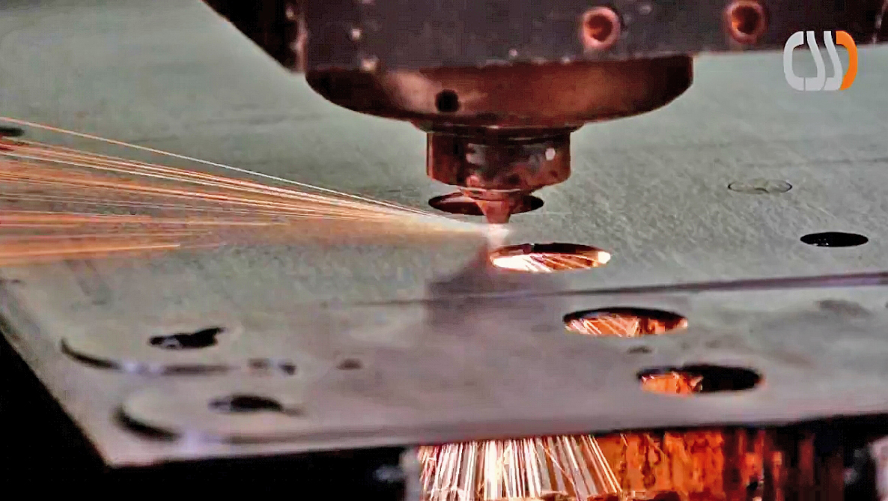
Eigenschaften von L/(M)aser-Strahlung
Hohe Intensität

Slide 7
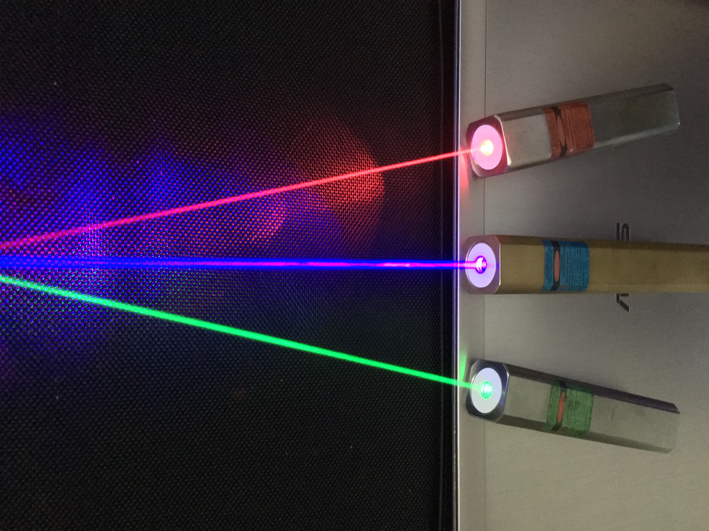
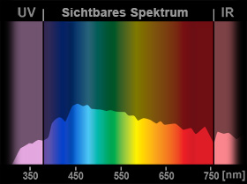
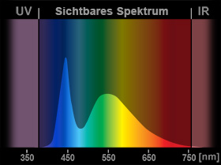
Eigenschaften von L/(M)aser-Strahlung
Hohe Intensität
Monochromatisch (besteht nur aus einer Wellenlänge/Farbe)
Sonnenspektrum zu Mittag
Quelle: www.energie-umwelt.ch
Lichtspektrum einer LED-Lampe"daylight"
Notes:
https://www.energie-umwelt.ch/definitionen/1384-das-lichtspektrum-der-gluehlampen

Slide 8
Eigenschaften von L/(M)aser-Strahlung
Hohe Intensität
Monochromatisch und kohärent
Hohe Kohärenz
Geringe Kohärenz

Slide 9
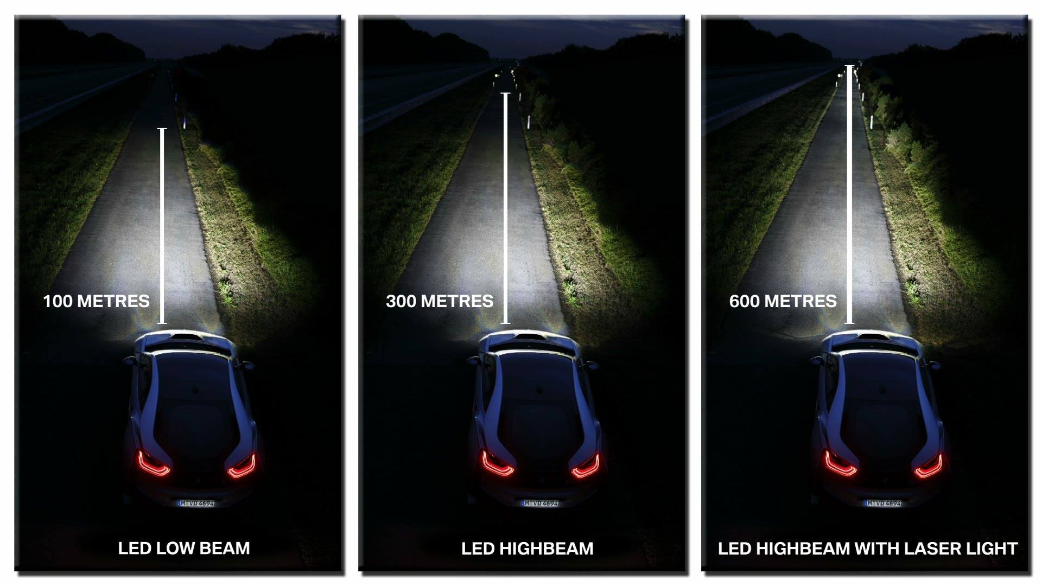
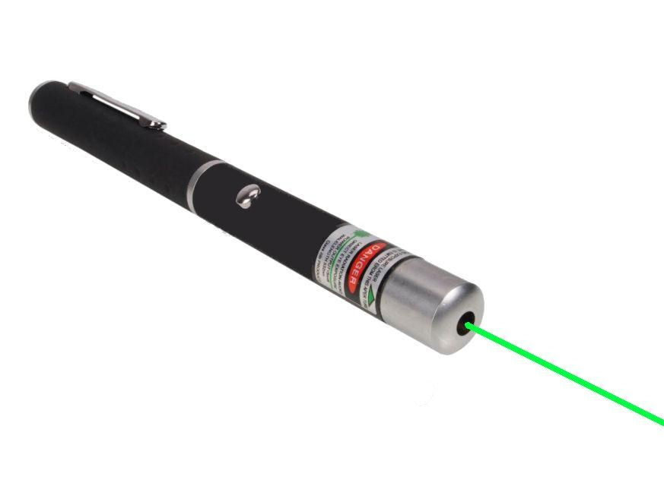
Eigenschaften von L/(M)aser-Strahlung
Hohe Intensität
Monochromatisch und kohärent
Extrem gebündelt

Slide 10
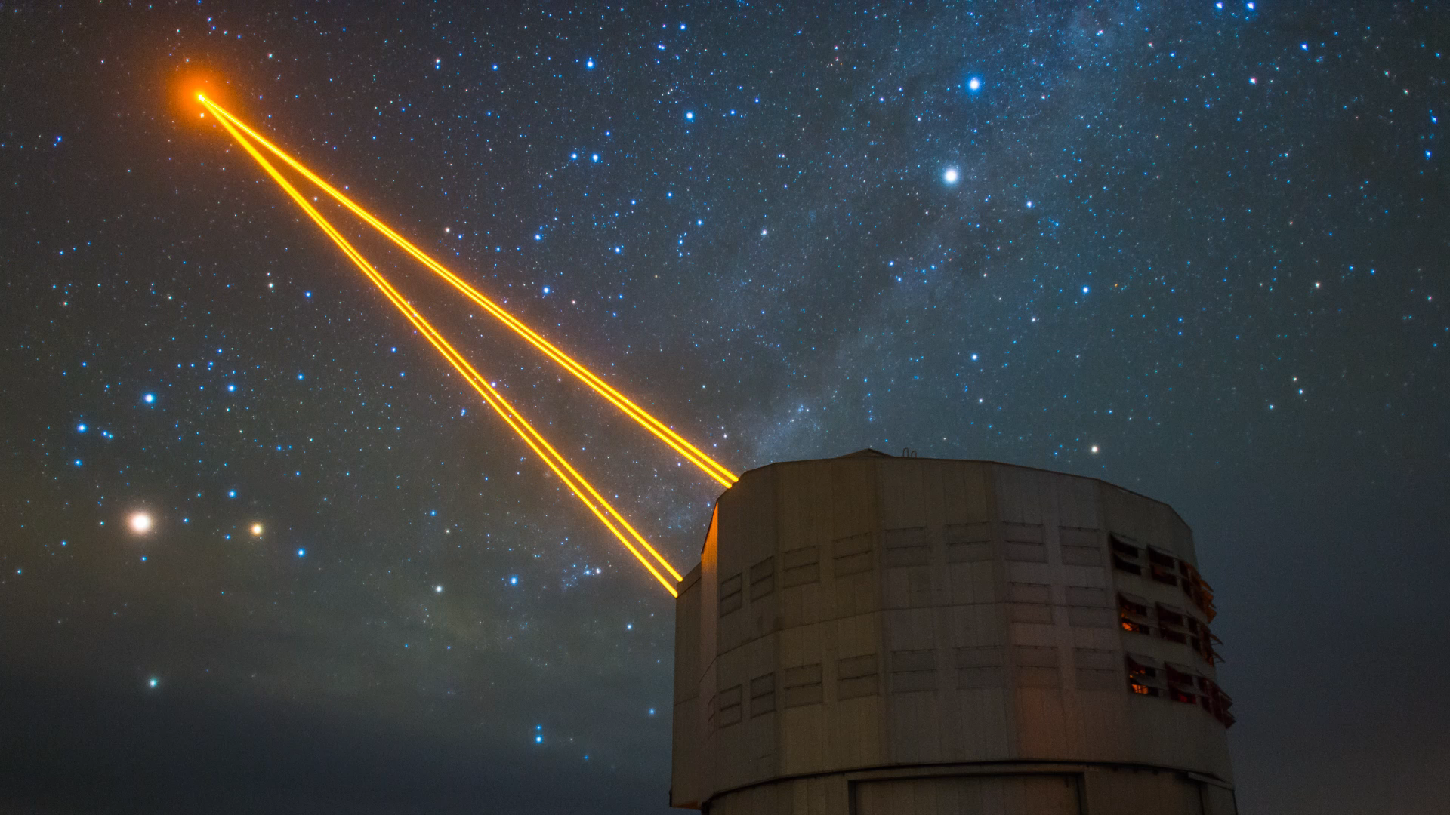

Slide 11
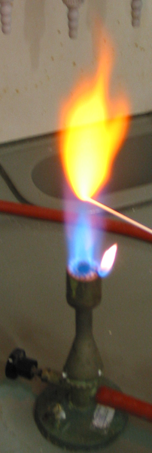
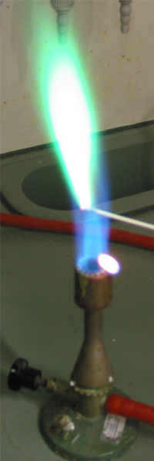


Absorption und Emission
Führt man Atomen Energie zu, strahlen sie diese bei charakteristischen Wellenlängen wieder ab.
Jedes Element hat seinen ganz charakteristischen, spektralen Fingerabdruck.
Natrium
Kupfer

Slide 12
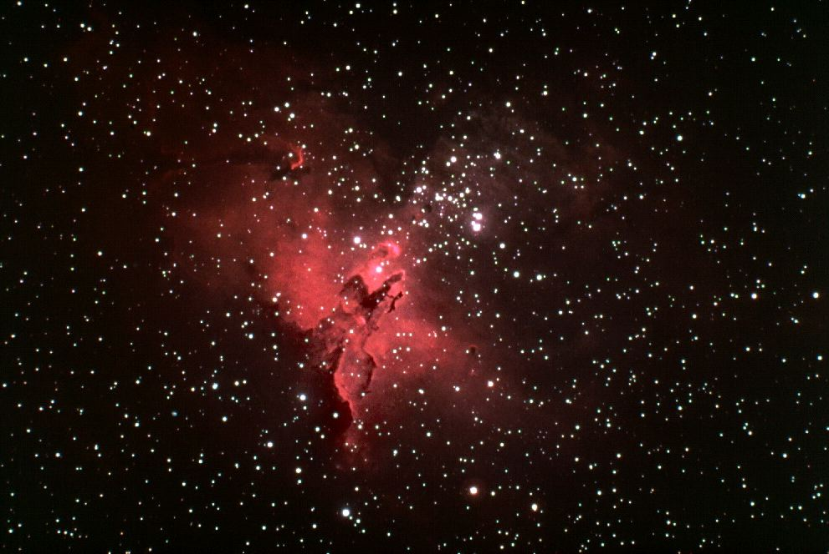


Emissionsspektren
Wasserstoff
das rot leuchtende Gas ist eine HII Region (heißes, ionisiertes Wasserstoffgas)
M16
Adler-Nebel

Slide 13

Quantenmechanik

Slide 14
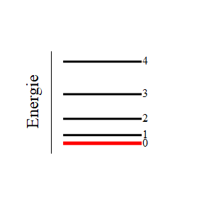
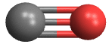

Quantenmechanik
Teilchen (Atome und Moleküle) können nur bestimmte (innere) Energiezustände annehmen
Energiezustand z.B: Rotation oder Vibration

Slide 15
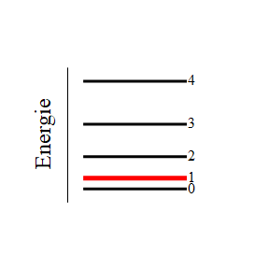
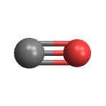
Quantenmechanik
Teilchen (Atome und Moleküle) können nur bestimmte (innere) Energiezustände annehmen
Energiezustand z.B: Rotation oder Vibration

Slide 16
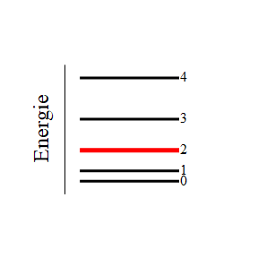
Quantenmechanik
Teilchen (Atome und Moleküle) können nur bestimmte (innere) Energiezustände annehmen
Energiezustand z.B: Rotation oder Vibration

Slide 17
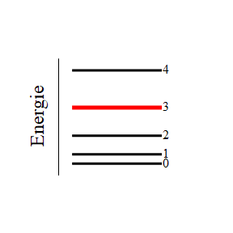
Quantenmechanik
Teilchen (Atome und Moleküle) können nur bestimmte (innere) Energiezustände annehmen
Energiezustand z.B: Rotation oder Vibration

Slide 18
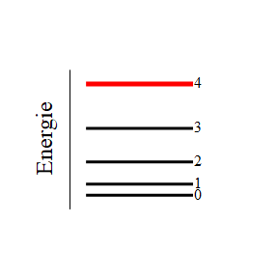
Quantenmechanik
Teilchen (Atome und Moleküle) können nur bestimmte (innere) Energiezustände annehmen
Energiezustand z.B: Rotation oder Vibration

Slide 19
Quantenmechanik
Um zu einem höheren Energiezustand zu wechseln muss ein Molekül exakt die Differenz-Energie aufnehmen.
ΔE

Slide 20
Quantenmechanik
Wenn die Strahlung nicht die passende Energie (also Frequenz oder Wellenlänge) hat, dann kann das Molekül sie nicht aufnehmen.
Niedrige Energie
Mittlere Energie
Hohe Energie

Slide 21
Quantenmechanik
Wenn die Strahlung nicht die passende Energie (also Frequenz oder Wellenlänge) hat, dann kann das Molekül sie nicht aufnehmen.
Niedrige Energie
Mittlere Energie
Hohe Energie
Das Medium ist transparent für diese Wellenlänge
Das Medium ist intransparent für diese Wellenlänge
Das Medium ist transparent für diese Wellenlänge

Slide 22
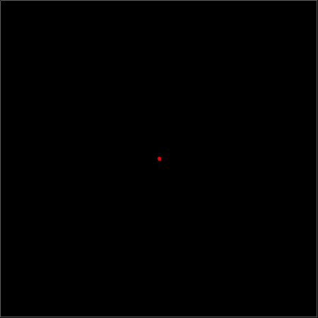
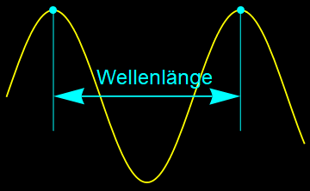
Wellenlänge und der Dopplereffekt

Slide 23
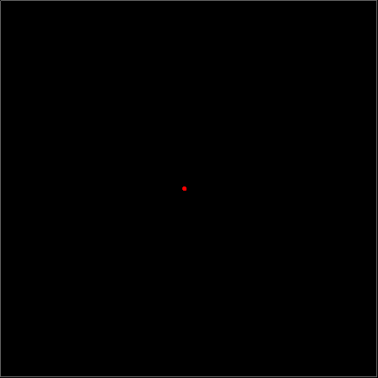
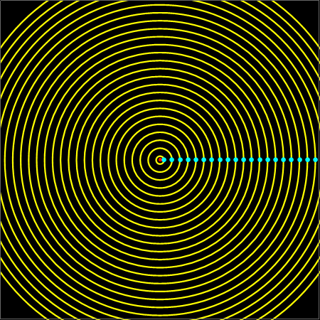

Wellenlänge und der Dopplereffekt

Slide 24
Wellenlänge und der Dopplereffekt
Der Dopplereffekt verschiebt die Wellenlänge einer Welle zu
längeren Wellenlängen wenn sich der Sender und Empfänger entfernen. „Rotverschiebung“
kürzeren Wellenlängen wenn sich der Sender und Empfänger nähern. „Blauverschiebung“

Slide 25
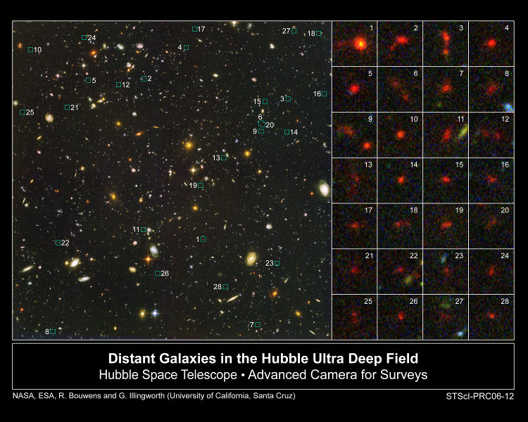
Das Licht all dieser Galaxien ist stark rotverschoben, da sie sich sehr schnell von uns entfernen

Slide 26
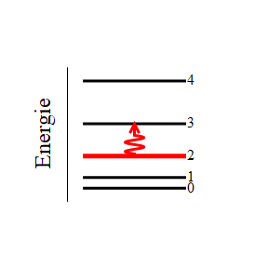
Was nicht passt …
Wenn die Strahlung nicht die passende Energie (also Frequenz oder Wellenlänge) hat, dann kann das Molekül sie nicht aufnehmen.
Aber …
Niedrige Energie
Mittlere Energie
Hohe Energie

Slide 27
Was nicht passt wird passend gemacht!
Wenn die Strahlung nicht die passende Energie (also Frequenz oder Wellenlänge) hat, dann kann das Molekül sie nicht aufnehmen.
Aber Dopplerverschiebung der Wellenlängen
Relativbewegung
Niedrige Energie
Mittlere Energie
Hohe Energie

Slide 28
Was nicht passt wird passend gemacht!
Wenn die Strahlung nicht die passende Energie (also Frequenz oder Wellenlänge) hat, dann kann das Molekül sie nicht aufnehmen.
Niedrige Energie
Mittlere Energie
Hohe Energie
Relativbewegung

Slide 29
Quantenmechanik
Um zu einem niedrigeren Energiezustand zu wechseln muss ein Molekül exakt die Differenz-Energie abgeben.
ΔE

Slide 30
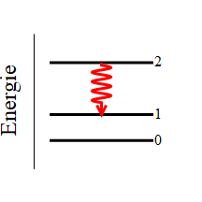
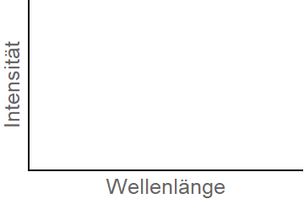
Viele Emissionen ergeben ein Spektrum
In einem Spektrum zählen wir im Prinzip die Zahl der Emissionen/Absorptionen.

Slide 31
Viele Emissionen ergeben ein Spektrum
Die Intensität wird damit auch zu einem Maß für die Häufigkeit („Säulendichte“).

Slide 32
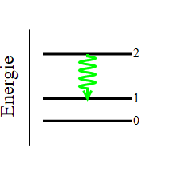
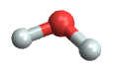

Viele Emissionen ergeben ein Spektrum
Die Intensität wird damit auch zu einem Maß für chemische Zusammensetzung!.
H₂O CO

Slide 33
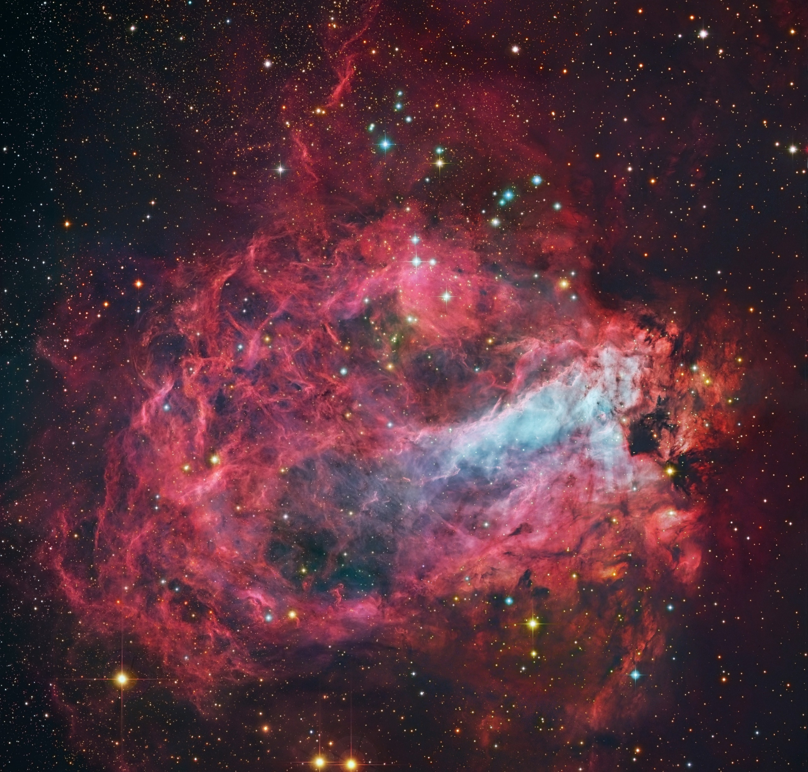
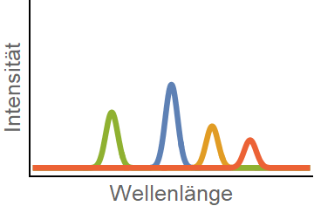
Viele Emissionen ergeben ein Spektrum

Slide 34
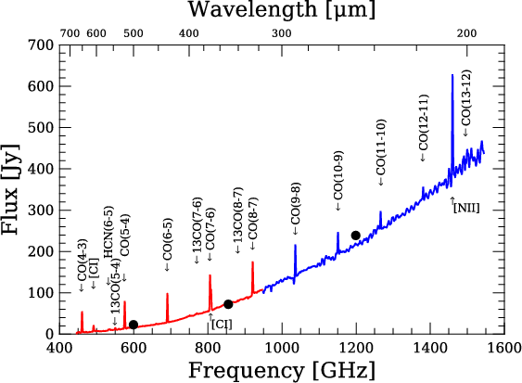
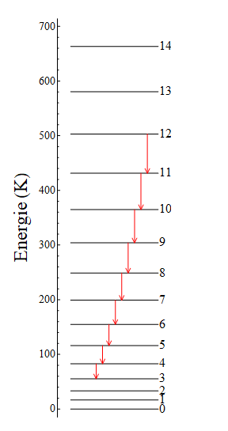
Spetroskopie in der Astronomie
Damit lassen sich hervorragend Moleküle im Weltall identifizieren!
CO
Rotationsübergänge
In M82
Panuzzo et al. 2010

Slide 35
Beispiel: Sternentstehung in Orion
Source: E. Bergin (Univ. of Michigan)

Slide 36
Beispiel: Sternentstehung in Orion
Wang et al. 2011
Notes:
HIFI spectra of two methanol bands in band 1a (521.7–525.6 GHz; upper panel) and 4b (1056.1–1065.6 GHz; lower panel). Red number 1-42 label isolated methanol transitions, which are also listed in Table 1. Blue texts label transitions from other molecules and the methanol transitions which are blended. Green texts and “B” label the methanol lines which are blended with different parity states. “U” labels two unidentified lines.
https://www.aanda.org/articles/aa/full_html/2011/03/aa15079-10/aa15079-10.html

Slide 37
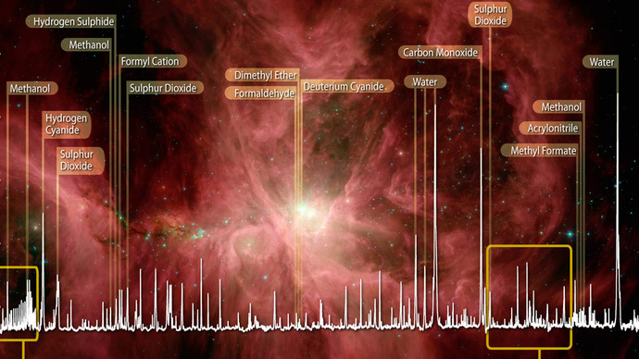
Beispiel: Sternentstehung in Orion
Credits: ESA, HEXOS and the HIFI Consortium
Notes:
HIFI spectra of two methanol bands in band 1a (521.7–525.6 GHz; upper panel) and 4b (1056.1–1065.6 GHz; lower panel). Red number 1-42 label isolated methanol transitions, which are also listed in Table 1. Blue texts label transitions from other molecules and the methanol transitions which are blended. Green texts and “B” label the methanol lines which are blended with different parity states. “U” labels two unidentified lines.
https://www.aanda.org/articles/aa/full_html/2011/03/aa15079-10/aa15079-10.html

Slide 38
Kompliziert, kompliziert,…
Die schiere Menge der verschiedenen Emissionslinien macht die Analyse bereits zu einem sehr komplexen Problem.
Bisher sind bereits über 200 verschiedene Spezies im interstellaren Raum identifiziert worden.
Es ist leider noch komplizierter…

Slide 39
L(M)ASER
Light Amplification through stimulated emission of radiation

Slide 40
L(M)ASER
Light Amplification through stimulated emission of radiation

Slide 41
L(M)ASER
Light Amplification through stimulierte Emission of radiation

Slide 42
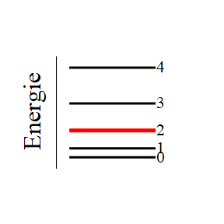
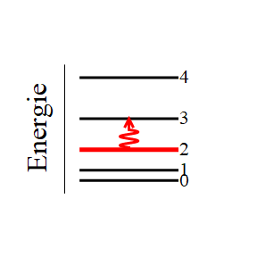
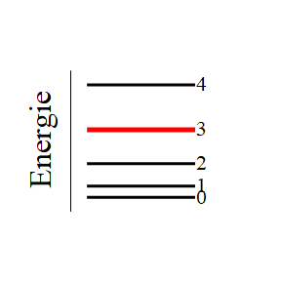

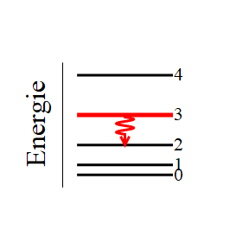
Absorption, Emission, und …

Slide 43
Stimulierte Emission
Der Unterschied?
2 Photonen statt 1

Slide 45

Exponentielles Wachstum der Intensität
Youtube Channel:
Harvard
Natural
Science
Lecture
Demonstrations

Slide 46
Warum passiert das nicht ständig und überall?
Um die exponentielle Vervielfachung der Intensität zu erzeugen benötigt man viele Atome im angeregten Energiezustand.
Aber: im thermischen Gleichgewicht befinden sich immer mehr Teilchen in niedrigeren als in höheren Energiezuständen.
Man braucht einen Prozess, der Teilchen aus dem unteren Energieniveau ins obere befördert, einen sogenannten Pumpprozess.
Das erzeugt eine sogenannte Besetzungsinversion.
Dieser Zustand ist nur stabil wenn das Pumpen andauert.

Slide 47
Quantenmechanik
Teilchen (Atome und Moleküle) können Energie durch Strahlung aufnehmen
Energiezustand z.B: Rotation oder Vibration

Slide 48
„Mausefallen neu spannen“
=
Pumpen

Slide 49
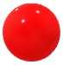
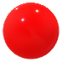
Quantenmechanik
Teilchen (Atome und Moleküle) können Energie durch Stöße aufnehmen
Energiezustand z.B: Rotation oder Vibration

Slide 50
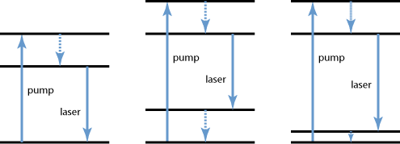
Quantenmechanik
Tatsächlich pumpt man über einen „Umweg“ über einen höheren Energiezustand

Slide 51


Wie baut man einen LASER?

Slide 52
Wie baut man einen LASER?
Spiegel
Spiegel

Slide 53
Wie baut man einen LASER?
Spiegel
Spiegel

Slide 54
Wie baut man einen LASER?
Spiegel
Spiegel

Slide 55

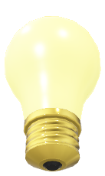
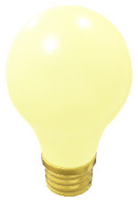

Wie baut man einen LASER?
Teildurchlässiger
Spiegel
Spiegel

Slide 56
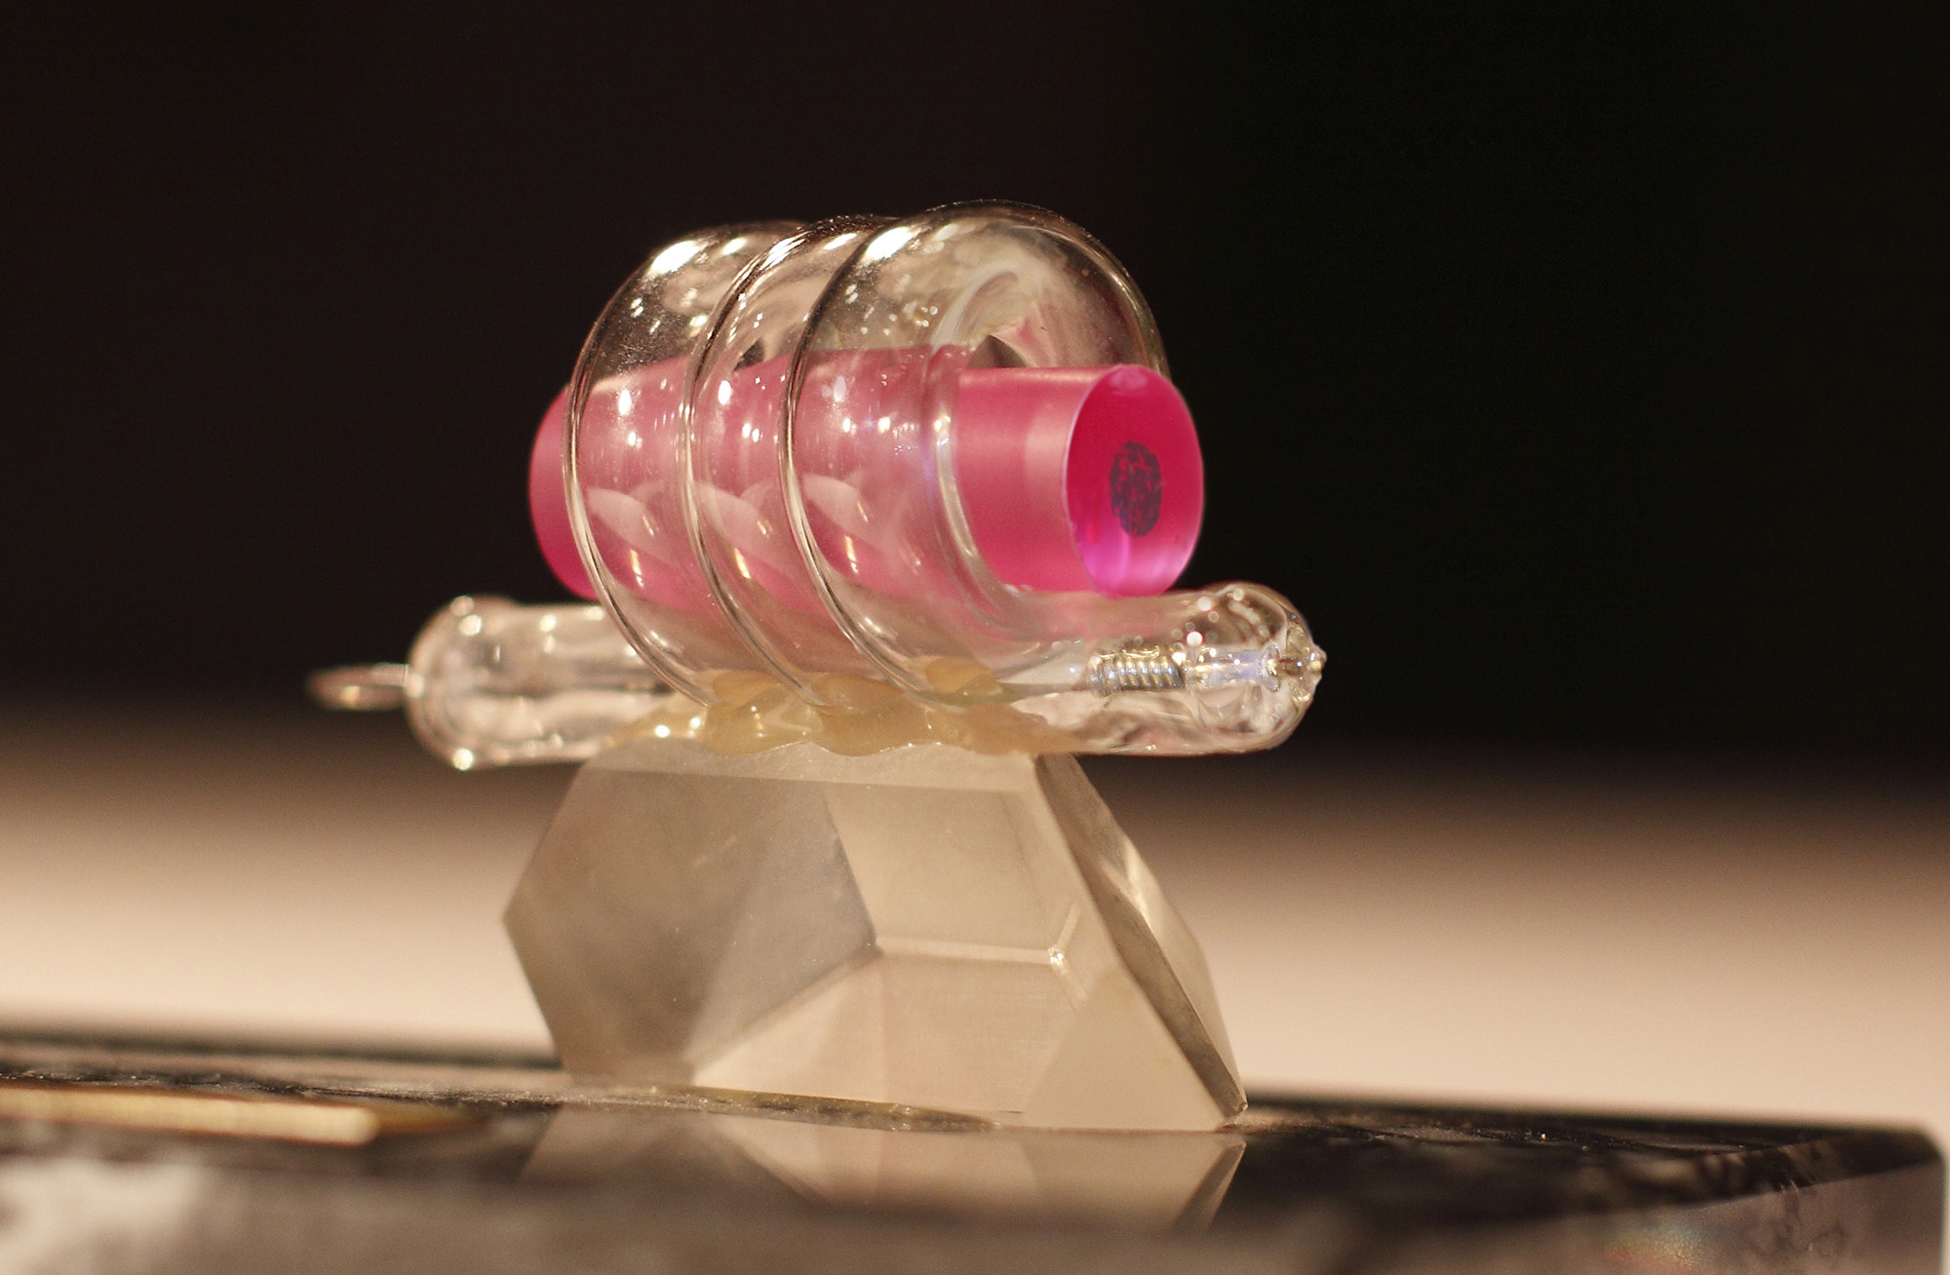
Foto: R. Wengenmayr, Physik in unserer Zeit

Slide 57
Maser im Weltall
Voraussetzungen
Das passende optische Medium
Der passende Pumpprozess
Die passende Geometrie
Nur wenn alle drei Punkte zusammen kommen kann Maserstrahlung entstehen.

Slide 58
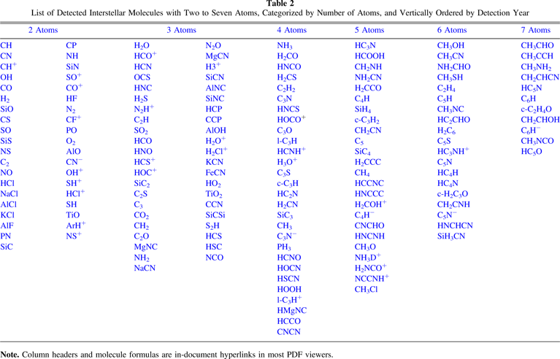
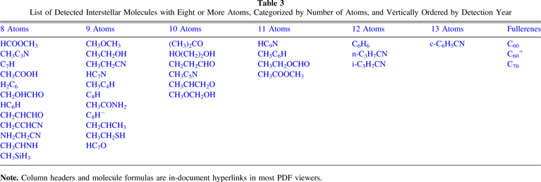
Das passende optische Medium
Das interstellaren Medium hat eine reiche chemische Zusammensetzung (209 identifizierte Spezies, Stand 2018)
McGuire 2018

Slide 59
Das passende optische Medium
Das interstellaren Medium hat eine reiche chemische Zusammensetzung (209 identifizierte Spezies, Stand 2018)
Maserstrahlung wurde gefunden bei:
OH
SiO
H₂O
CH₃OH

Slide 60
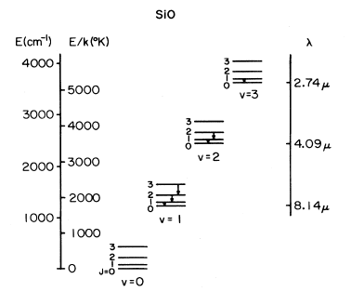

Slide 61
CH₃OH A-Typ

Slide 62
Das passende optische Medium
Das interstellaren Medium hat eine reiche chemische Zusammensetzung (209 identifizierte Spezies, Stand 2018)
Maserstrahlung wurde gefunden bei:
OH
SiO
H₂O
CH₃OH
+ ca. 10 Weitere
Wo und unter welchen Bedingungen können diese Moleküle in ausreichenden Mengen vorkommen? → ASTROCHEMIE

Slide 63
Der passende Pumpprozess
Stoß-Pumpen:
In einem Gas hängt die Zahl der Stöße sowie deren Energie ab von:
Teilchendichte
Temperatur (kinetischen Energie der Teilchen)
Stöße sorgen meistens für den gegenteiligen Effekt: die Aufhebung der Besetzungsinversion
Strahlungs-Pumpen:
Eine passende Strahlungsquelle muss sich in unmittelbarer Nähe befinden
Die Pump-Strahlung muss alle Bereiche, die Maserstrahlung abgeben ungestört erreichen können

Slide 64
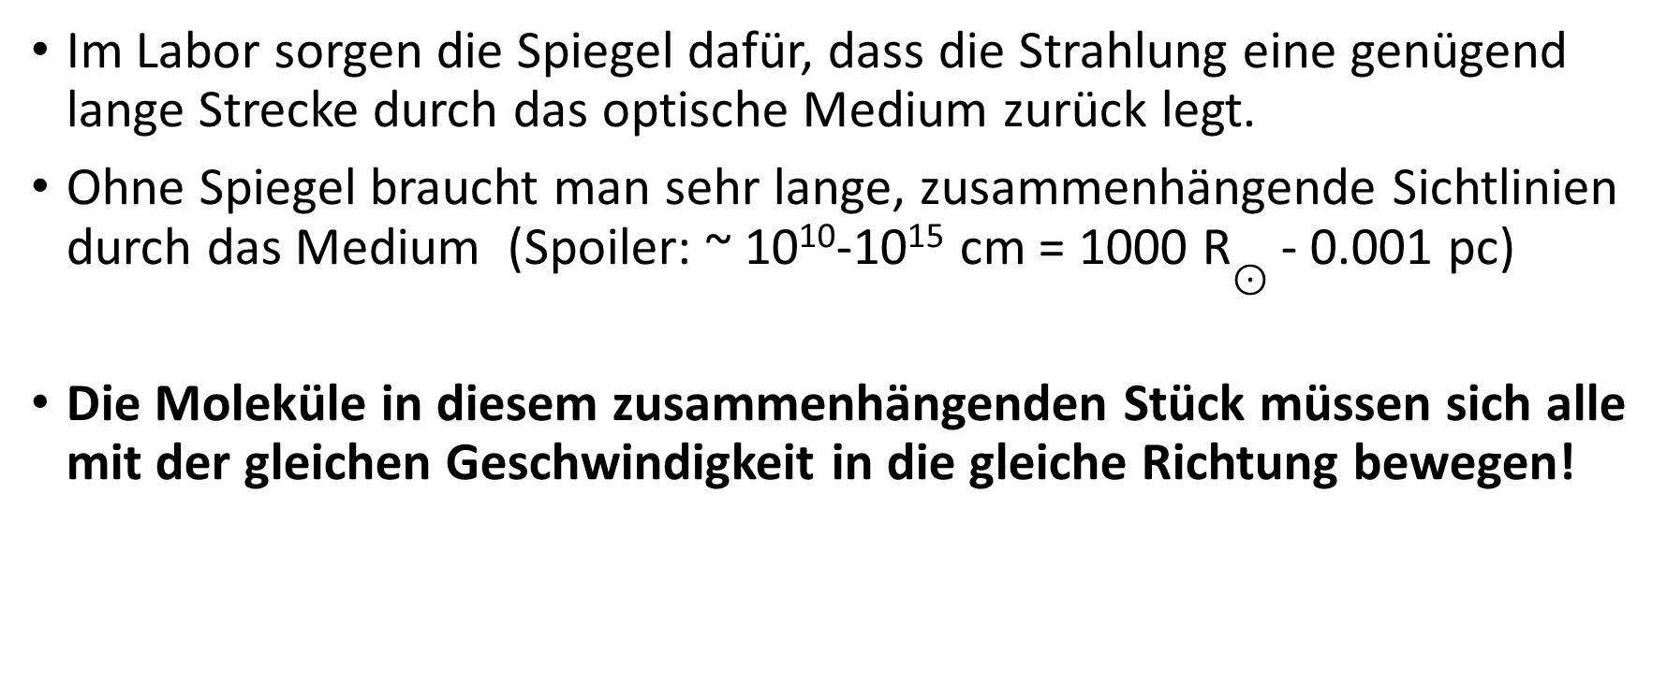
Die passende Geometrie
Im Labor sorgen die Spiegel dafür, dass die Strahlung eine genügend lange Strecke durch das optische Medium zurück legt.
Ohne Spiegel braucht man sehr lange, zusammenhängende Sichtlinien durch das Medium (Spoiler: ~ 10¹⁰-10¹⁵ cm = 1000 R$⊙$ - 0.001 pc)
Die Moleküle in diesem zusammenhängenden Stück müssen sich alle mit der gleichen Geschwindigkeit in die gleiche Richtung bewegen!
Notes:
1000 solar radii ~ jupiter orbit

Slide 65
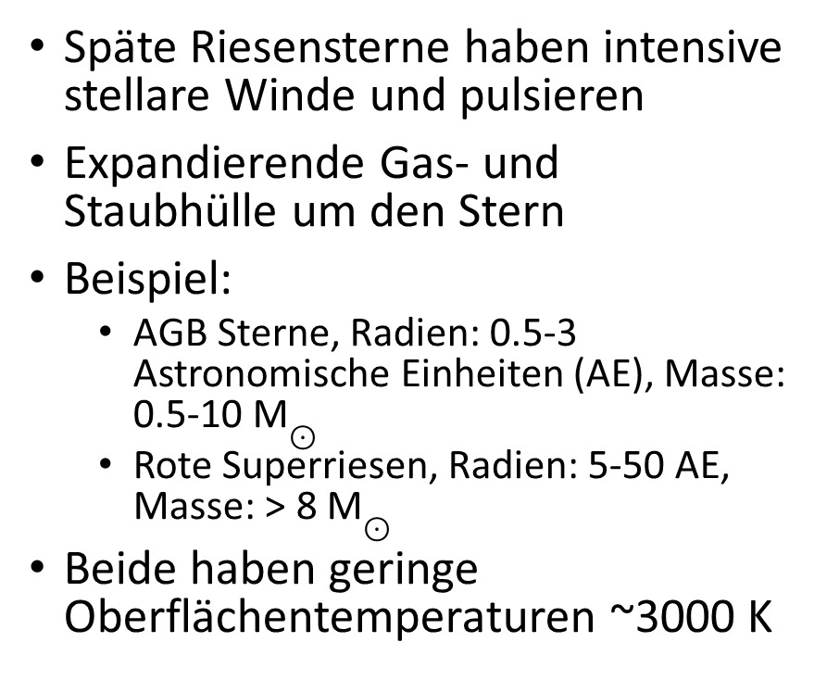
Die passende Geometrie: expandierende Sternhüllen
Späte Riesensterne haben intensive stellare Winde und pulsieren
Expandierende Gas- und Staubhülle um den Stern
Beispiel:
AGB Sterne, Radien: 0.5-3 Astronomische Einheiten (AE), Masse: 0.5-10 M$⊙$
Rote Superriesen, Radien: 5-50 AE, Masse: > 8 M$⊙$
Beide haben geringe Oberflächentemperaturen ~3000 K
Photo-sphäre

Slide 66
Die passende Geometrie: expandierende Sternhüllen
Abstand
1 R*
5 R*
100 R*
Die expandierende Hülle kühlt nach Außen hin ab
Die Gasdichten sind vergleichsweise hoch
Ab ca. 1500 K können sich SiO, Al₂O₃ und TiO Moleküle bilden
Weiter außen kann sich bei ca. 100 K H₂O bilden
Die UV Strahlung der Umgebung zerstört H₂O zu OH
Temperatur
~2000 K
~1000 K
~100 K
~10 K
UV
Staub
Kondensation
Hülle
SiO Maser
H₂O Maser
OH Maser

Slide 67
Die passende Geometrie: expandierende Sternhüllen
Abstand
1 R*
5 R*
100 R*
Die UV Strahlung der Umgebung zerstört H₂O zu OH
Daher findet man SiO Maser am nächsten um den Stern gefolgt von H₂O Masern und weiter außen OH Maser.
Temperatur
~2000 K
~1000 K
~100 K
~10 K
UV
Staub
Kondensation
Hülle
SiO Maser
H2O Maser
OH Maser

Slide 68

S Ori
S Orionis ist ein Roter Riese vom Typ Mira (Entfernung: 1000 Lj)
Extreme Massenverluste: 1 Erdmasse pro Jahr
Pulsiert mit einer Periode von 420 Tagen
Die Helligkeit variiert dabei um den Faktor 500
Quelle: ESO

Slide 69

S Ori
S Orionis ist ein Roter Riese vom Typ Mira (Entfernung: 1000 Lj)
Extreme Massenverluste: 1 Erdmasse pro Jahr
Pulsiert mit einer Periode von 420 Tagen
Die Helligkeit variiert dabei um den Faktor 500
Quelle: ESO

Slide 70

S Ori
Sternoberfläche (rot) pulsiert periodisch. Jeder rote und grüne Fleck ist ein Gasklumpen mit Maserstrahlung

Slide 71

S Ori
Der Bereich in dem SiO Maser existieren können variiert mit der Periode der Sternpulsation
Wittkowski et al. 2007

Slide 72

Die passende Geometrie: Scheiben und Ausflüsse
Bei der Entstehung von Sternen bilden sich Scheiben aus Gas und Staub
Bilden sich Sterne nicht zu hoher Masse, entstehen auch Bipolare Ausflüsse
In diesen Ausflüssen: große Gasvolumina fließen kohärent in die gleiche Richtung und werden intensiv beleuchtet → MASER
Keine echten Daten!
Quelle: Wolfgang Steffen, Instituto de Astronomía, UNAM

Slide 73

Die passende Geometrie: Scheiben und Ausflüsse
Bei der Entstehung von Sternen bilden sich Scheiben aus Gas und Staub
Bilden sich Sterne nicht zu hoher Masse, entstehen auch Bipolare Ausflüsse
In diesen Ausflüssen: große Gasvolumina fließen kohärent in die gleiche Richtung und werden intensiv beleuchtet → MASER
OH, H₂O, SiO, CH₃OH
Quelle:Lisa Harvey-Smith, University of Sydney

Slide 74

Extragalaktische Maser
Spiralgalaxien mit aktiven galaktischen Kernregionen (AGN) sind zeigen eine ungewöhnliche hohe Helligkeit, die nicht von Sternen produziert wird.
Ursache: Akkretion von Materie durch ein supermassives Schwarzes Loch im Zentrum
Beispiele: NGC 1068, Cygnus A, M87
Quelle: Wikipedia

Slide 75

NGC 4258 / M106
Spiralgalaxie
Entfernung ca. 23 Mio. Lj.
Starburst Phase
Zentrales Schwarzes Loch mit ca. 40 Mio. Sonnenmassen
Quelle: Fabian Neyer

Slide 76
NASA, ESA, the Hubble Heritage Team (STScI/AURA), and R. Gendler (for the Hubble Heritage Team)

Slide 77


NGC 4258
Scheibe aus Gas und Stab um zentrales schwarzes Loch

Slide 78

NGC 4258
Herrnstein et al. 2005

Slide 79

NGC 3079
Spiralgalaxie
Entfernung ca. 50-65 Mio. Lj.
Durchmesser 120000 Lj.
Starburst
Seyfert 2 / LINER Galaxie
Zentrales Schwarzes Loch mit ca. 2 Mio. Sonnenmassen innerhalb von 1 Lj.
Quelle: SDSS/ Wikipedia

Slide 80

NASA and G. Cecil (U. North Carolina, Chapel Hill)

Slide 81
NGC 3079
blau: Röntgenstrahlung
gold: N⁺ und Hα
3000 Lj
H₂O Maser
Quelle: NASA/ESA, Gerald Cecil (University of North Carolina), Sylvain Veilleux (University of Maryland), Joss Bland-Hawthorn (Anglo-Australian Observatory),
and Alex Filippenko (University of California at Berkeley)

Slide 82
NGC 3079

Slide 83
Die passende Geometrie: Kometen ?!
Man weiß schon lange, dass Kometen zu großen Teilen aus Wassereis bestehen.
1976 konnte die Emission von Wassermolekülen in der Koma des Kometen Bennett gefunden werden
Die Intensität der Strahlung war 25 mal höher als theoretisch vorhergesagt

Slide 84


Die passende Geometrie: Kometen ?!
Kometen bestehen zu Teilen aus Wassereis
In Sonnennähe sublimiert das Wasser und bildet die Koma und den Gasschweif
Sonnenlicht kann die H₂O Moleküle anregen(pumpen)

Slide 85

Die passende Geometrie: Kometen ?!
Kometen bestehen zu Teilen aus Wassereis
In Sonnennähe sublimiert das Wasser und bildet die Koma und den Gasschweif
Sonnenlicht kann die H₂O Moleküle anregen(pumpen)
Auf ihrer Bahn um die Sonne ändert sich die Relativgeschwindigkeit Komet-Sonne

Slide 86

Die passende Geometrie: Kometen ?!
Wechselnde Dopplerverschiebung der Fraunhoferlinien des Sonnenspektrums
Wassermoleküle werden auf ihrer Bahn um die Sonne angeregt je nachdem ob die Sonnenstrahlung gerade ‚passt‘
Maserlinie

Slide 87

Kometen und Planeten
Der Komet Shoemaker-Levy 9 stürzte 1994 auf Jupiter
Vor der Kollision konnte kein Wasser in der Atmosphäre von Jupiter gefunden werden.
Nach der Kollision wurden Wasser-Maser in der Hochatmosphäre von Jupiter beobachtet.

Slide 88
Prof. Dr. Wilhelm H. Kegel (1936-2019)

Slide 89
Vielen Dank für Ihre Aufmerksamkeit

